Slide 1
Муниципальное дошкольное образовательное учреждение «Детский сад №11 «Золотой петушок» г.Ртищево Саратовской области»
Отчёт о работе по проекту «Неделя здоровья»
в средней группе «Б».
Воспитатель Карпова Ирина Владимировна
Февраль 2014г.

Slide 2
Цель недели:
углублять и систематизировать представления детей о факторах, влияющих на состояние своего здоровья и окружающих, формировать осознанное выполнение требований к безопасности жизни, развивать интерес к физической культуре, активизировать работу с семьёй по проблеме формирования привычки к здоровому образу жизни;
обогащать знания детей о витаминах и продуктах питания, и их полезных свойствах, формировать представление детей о здоровье и здоровом питании;
формировать у ребёнка мотивы самосохранения, воспитания привычки думать и заботиться о своём здоровье.

Slide 3
Предполагаемый результат проекта:
В настоящее время большое количество детей имеют проблемы со здоровьем. Предлагаемый проект по физическому воспитанию детей позволяет укрепить их соматическое состояние.
Каждый день недели имеет свою общую структуру: название, цели, в конце дня подводятся итоги. Наиболее активные дети, родители, группы награждаются сертификатами.

Slide 4
Понедельник Тема дня: «Правила гигиены».
Цель дня: -закрепление знаний детей о культуре гигиены; -формирование положительного отношения к здоровому образу жизни.
Игры «Путешествие в Страну чистоты».

Slide 5
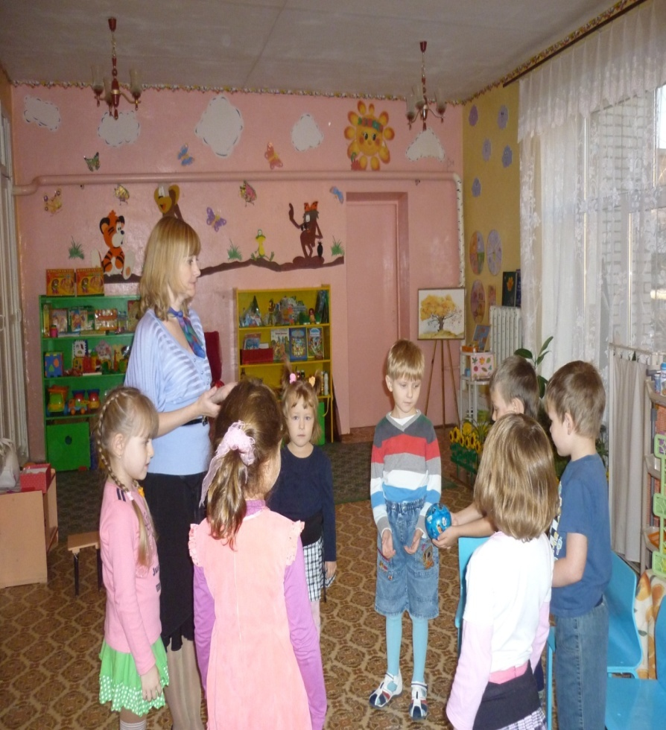
Конкурс на блестящий ботинок, самую чистую обувь. Совместная игра «Шар по кругу».

Slide 6
Вторник Тема дня: «Первая помощь»
Цель дня: -знакомство детей с элементами оказания первой медицинской помощи; -развитие интереса к творческому решению ситуаций, связанных с формированием безопасного поведения.

Slide 7
Викторина «Ситуации»

Slide 8
Среда Тема дня: «Здоровое питание».
Цель дня: -расширение знаний дошкольников о наличии витаминов во фруктах и овощах; -создание условий для формирования у детей представлений о полезных продуктах на нашем столе; - создание мотивации для детей и родителей на формирование здорового образа жизни.

Slide 9
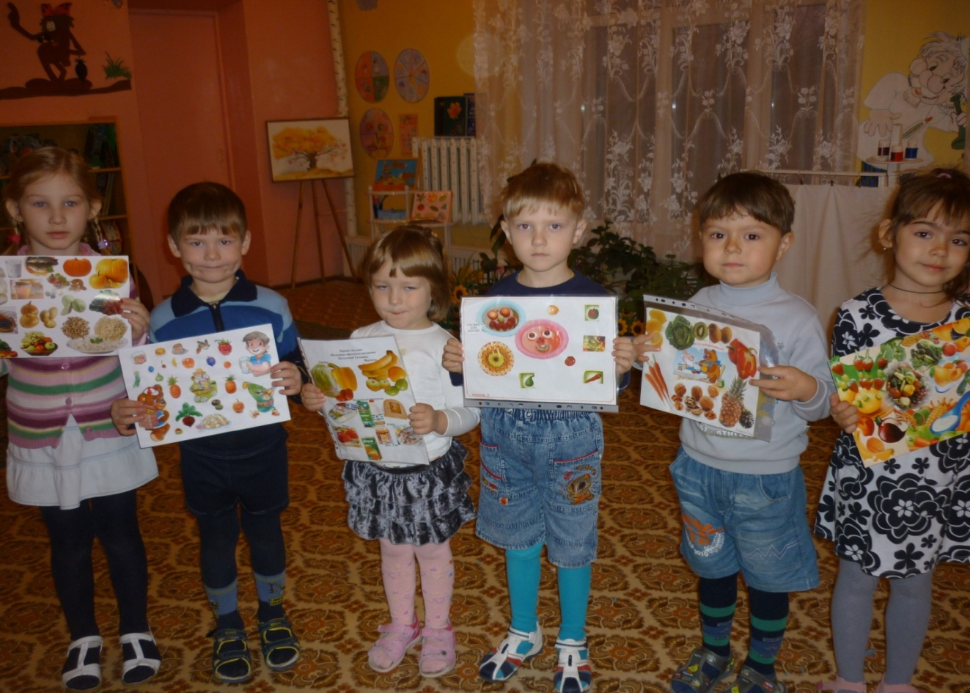
Коллективная работа «Полезные продукты»
Дети совместно с родителями дома вырезают из журналов, газет, старых книг картинки с продуктами, необходимыми для полноценного роста дошкольника.

Slide 10
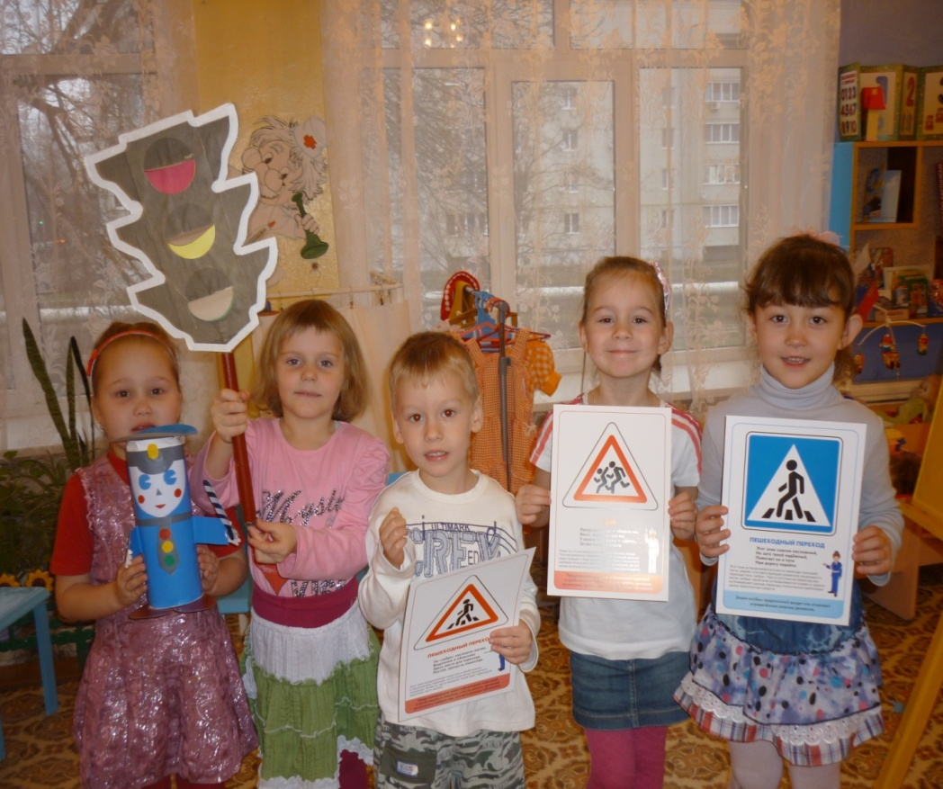
Четверг Тема дня: «День безопасности»
Цель дня: -создание условий для формирования представлений о возможных опасных ситуациях; -развитие у дошкольников навыков реагирования в экстремальных ситуациях; -закрепление знаний и умений воспитанников о правилах поведения на улице, в транспорте.

Slide 11
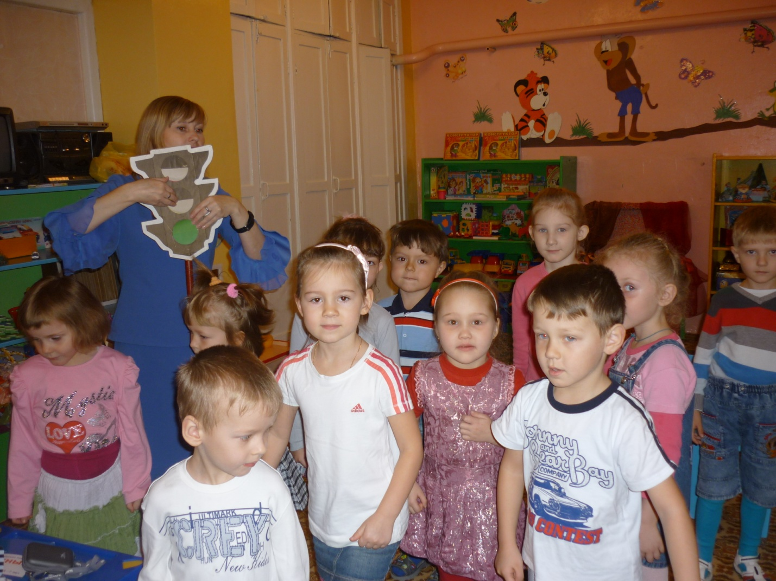
Игра «Лучший пешеход»

Slide 12
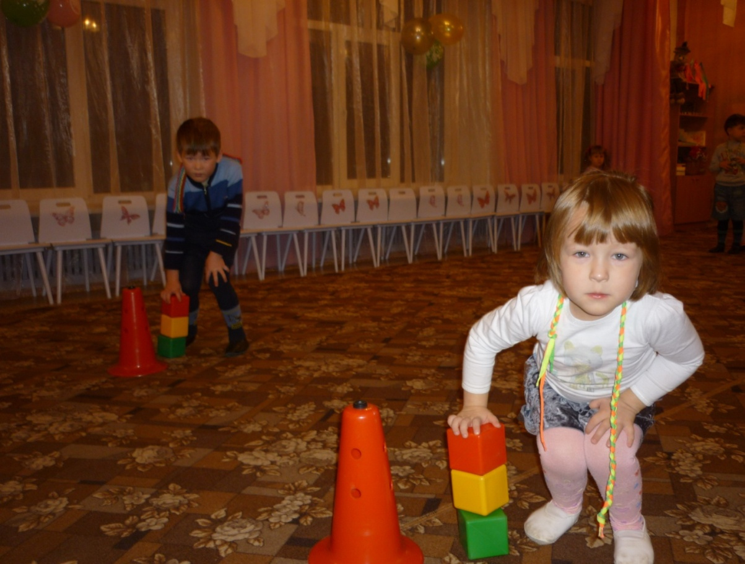
Пятница Тема дня: «Мы едем, едем, едем….»
Цель дня: формирование у дошкольников адекватного отношения к своему здоровью; подведение итогов недели, награждение участников. Подведение итогов «Недели здоровья».
Подвижная игра ««Собери светофор».

